Slide 1
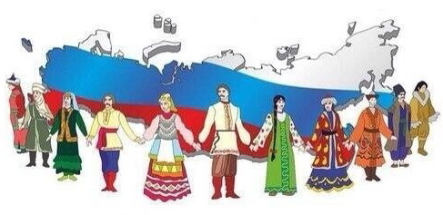
Россия – многонациональное государство
КАЛМЫКИ

Slide 2
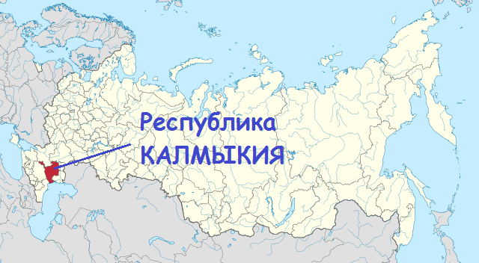
Калмыкия на карте России

Slide 3
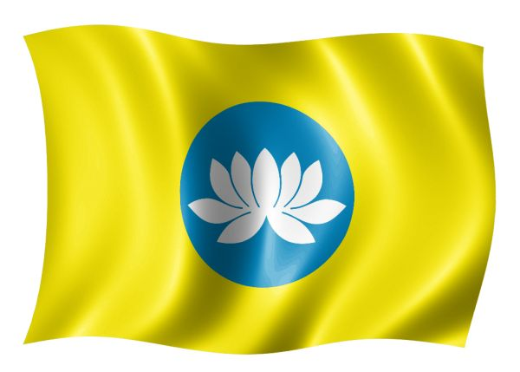
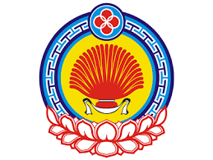
Символы республики

Slide 4
Внешность
Калмыки среднего роста, коренастого сложения; относительно большая, широкая голова с плоским, скуластым лицом; черные прямые волосы; жидкая, поздно вырастающая бородка;
узковатые «калмыцкие» глаза; приплюснутый при корне нос; смуглый желто-красноватый цвет кожи (у мужчин).

Slide 5
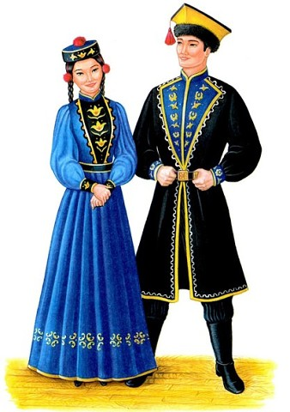
Национальный костюм

Slide 6
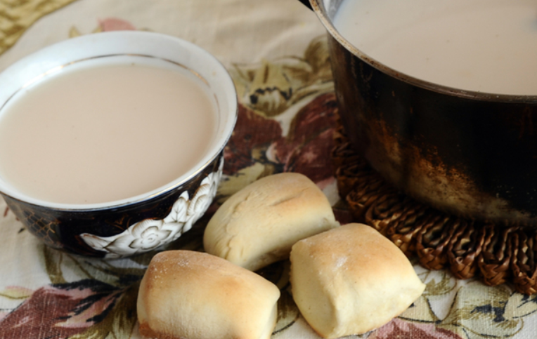
Национальные блюда
«Махан-шельтяган» – бульон на основе мяса, приправленный сырым, а не обжаренным, луком.
«Борцог» – лепёшка небольшого размера в разной толщине или форме, и «Цельвег» – тоненькая лепешка, напоминающая немного вкус русских классических блинов.

Slide 7
Национальный праздник
В Калмыкии отмечают национальный праздник
Зул 23 декабря.
Считается, что это день рождения всего калмыцкого народа.
Праздник знаменует и наступление Нового года. Традиционно калмыки проводят в своих домах генеральную уборку, готовят национальное блюдо борцоки и варят ароматный чай.

Slide 8
Макаренко Алина Андреевна –
Российская гимнастка
Российская гимнастка, Герой Калмыкии. Член Сборной команды России по художественной гимнастике в групповом многоборье Чемпионка юношеских Олимпийских игр 2010 в Сингапуре. Чемпионка Мира и Европы. Заслуженный мастер спорта России (2011).
Олимпийская Чемпионка 2012 года по художественной гимнастике в групповом многоборье.

Slide 9
Спасибо за внимание!!!

